Slide 1


Как мы провели конференцию и почему вам тоже нужна своя?
Пироженко Захар
26.07.2024
Notes:
Пример обложки презентации с цветным фоном

Slide 2




Зачем мы это придумали?
Страхование
ЦО
Урегулирование
BI
O2

Slide 3
Зачем мы это придумали?
QA Day

Slide 4
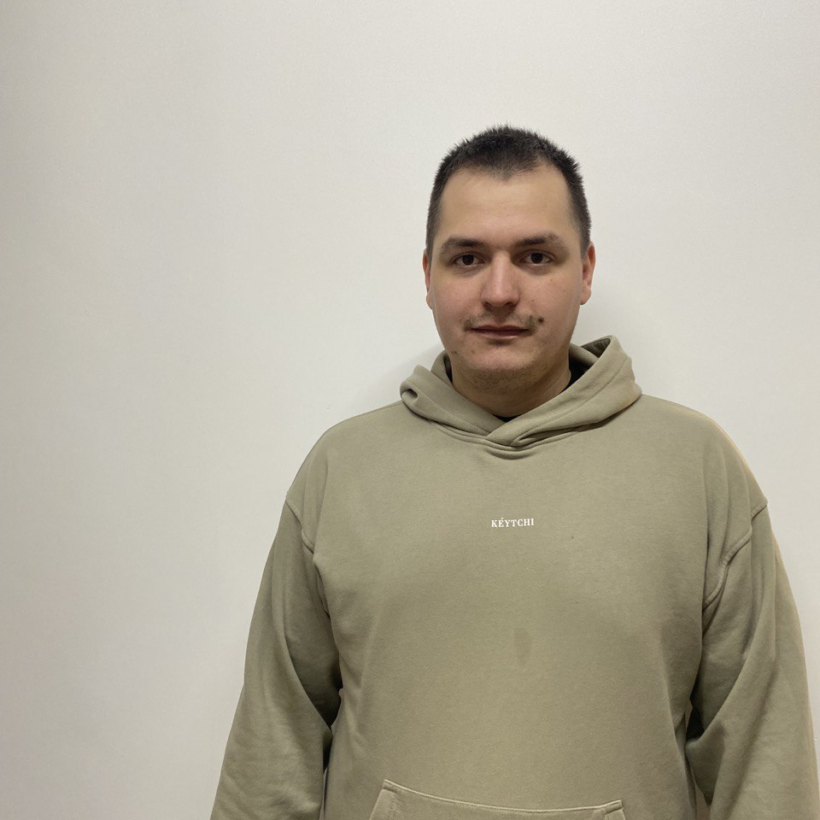
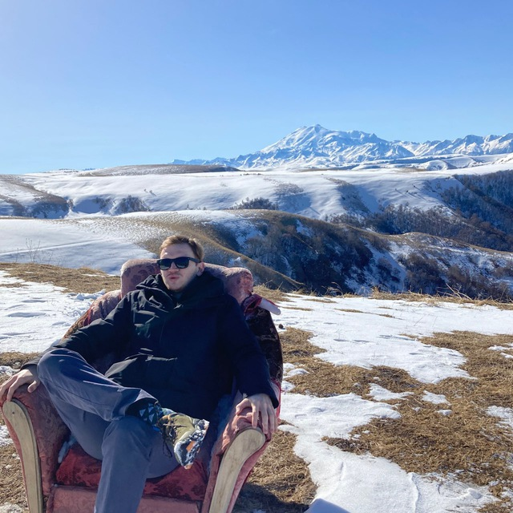
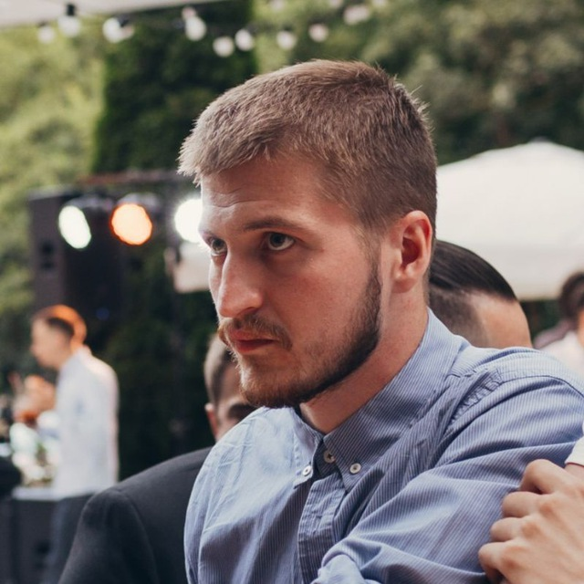
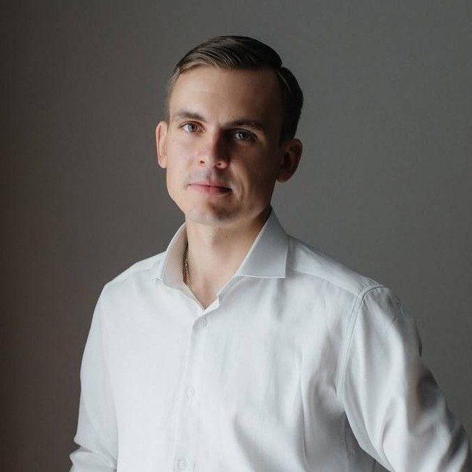
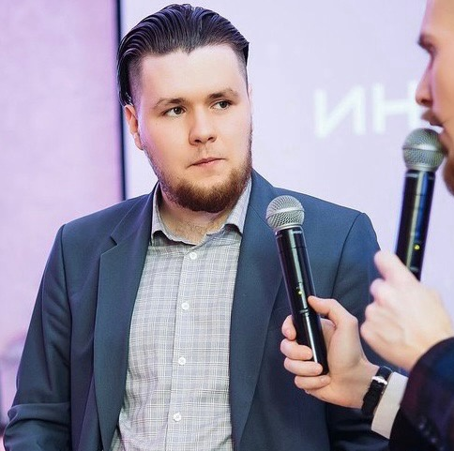
Доклады
15
15
15
15
Предложения по улучшению проекта автотестирования
Хук-функции Пайтеста для интеграции с ТестРейл
Драматургия перехода: история о том как мы поменяли движок для тестирования UI
Сниффер трафика в тестировании ПО
Как оценить туда ли мы идем? Концепция оценки бэклога и усмерения всех видов единорговзации

Slide 5
Доклады
15
15
15
15
Предложения по улучшению проекта автотестирования
Хук-функции Пайтеста для интеграции с ТестРейл
Драматургия перехода: история о том как мы поменяли движок для тестирования UI
Сниффер трафика в тестировании ПО
Как оценить, туда ли мы идем? Концепция оценки бэклога и усмирения всех видов единорогов

Slide 6
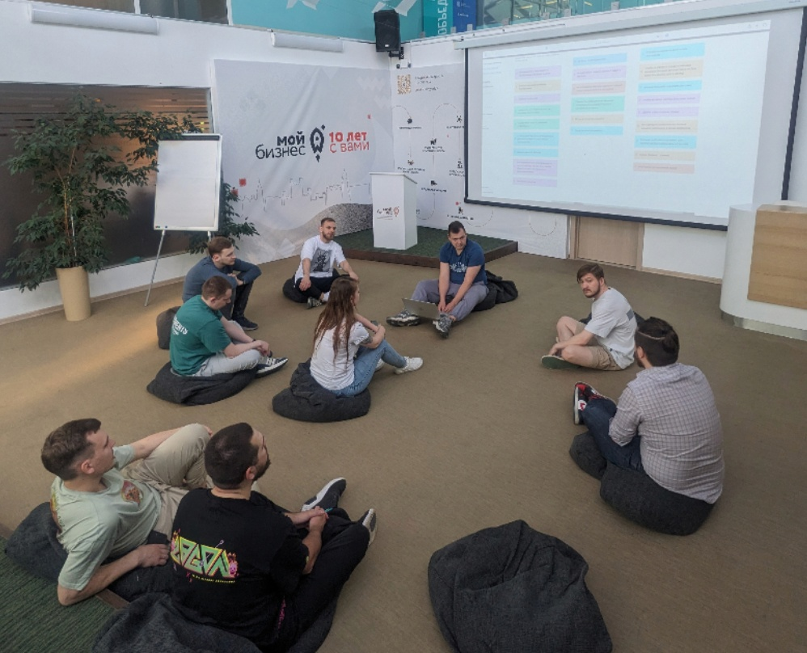
Ретро

Slide 7
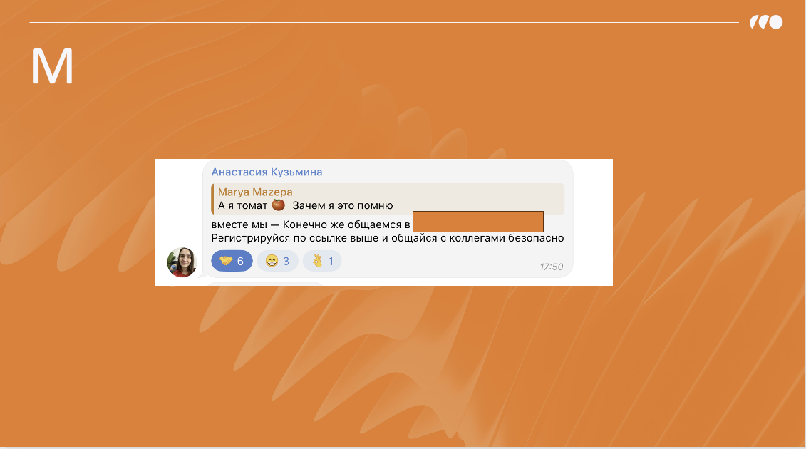
Медиа азбука

Slide 8

Топ 10 6 косяков
1
2
3
4
5
6

Slide 9
Топ 10 6 косяков
Нельзя делать скрины IDE в темной теме, проектор не вывозит
1
2
3
4
5
6

Slide 10
Топ 10 6 косяков
Если очень хочется темную тему на скринах то нужен зал с блэкаутом
2
1
3
4
5
6

Slide 11
Топ 10 6 косяков
Обед лучше организовать централизованно
3
1
2
4
5
6

Slide 12
Топ 10 6 косяков
Делайте репетиции всех форматов
4
1
2
3
5
6

Slide 13
Топ 10 6 косяков
Если вы собирайтесь тащить кучу столов на 4 этаж, вам нужно больше двух людей.
5
1
2
3
4
6

Slide 14
Топ 10 6 косяков
Есть в городе бары лучше Ельцина…
6
1
2
3
4
5

Slide 15

Топ 10 6 крутых вещей которые мы получили
1
2
3
4
5
6

Slide 16
Топ 10 6 крутых вещей которые мы получили
Классные доклады
1
2
3
4
5
6

Slide 17
Топ 10 6 крутых вещей которые мы получили
Крутые обсуждения
2
1
3
4
5
6

Slide 18
Топ 10 6 крутых вещей которые мы получили
Живое ретро
3
1
2
4
5
6

Slide 19
Топ 10 6 крутых вещей которые мы получили
Довольные люди
4
1
2
3
5
6

Slide 20
Топ 10 6 крутых вещей которые мы получили
Хорошо проведенное время
5
1
2
3
4
6

Slide 21
Топ 10 6 крутых вещей которые мы получили
Рефлексия
6
1
2
3
4
5

Slide 22

Bonus Track
Как создавать и развивать
внутренние
профессиональные
сообщества

